Slide 1



Núcleo de Capacitação em Inteligência Artificial

Slide 2
Processamento de Sequências usando RNNs
Processing Sequences Using RNNs; Recurrent Neurons and Layers; Memory Cells; Input and Output Sequences; Training RNNs; Forecasting a Time Series.

Slide 3
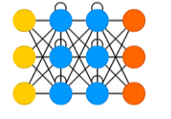
Motivação: prever o futuro com dados sequencias
Por que prever o futuro?
Prever o que vai acontecer é algo natural no nosso dia a dia.
Fazemos isso ao completar a frase de alguém, ao esperar o despertador tocar ou ao antecipar o cheiro de café pela manhã.
O papel das Redes Neurais Recorrentes (RNNs)
As RNNs são modelos criados para lidar com dados que evoluem ao longo do tempo. Elas aprendem padrões do passado e usam essas informações para fazer previsões futuras. A ideia central é simples: o que aconteceu antes ajuda a explicar o que vem depois.

Slide 4
Motivação: prever o futuro com dados sequencias
Por que RNNs são especiais?
Diferentemente de redes tradicionais, as RNNs possuem “memória”. Essa memória permite que informações anteriores influenciem as decisões atuais do modelo.
Principais aplicações As RNNs são especialmente adequadas para séries temporais, como:
Número diário de usuários ativos de um site
Temperatura horária de uma cidade
Consumo diário de energia de uma residência
Trajetórias de veículos ou objetos em movimento

Slide 5
Motivação: prever o futuro com dados sequencias
Previsão baseada em padrões
Após aprender os padrões históricos dos dados, a RNN pode extrapolá-los para o futuro. Essas previsões são válidas desde que os padrões aprendidos permaneçam semelhantes ao longo do tempo.

Slide 6
RNNs e o processamento de sequências
De forma mais geral, as RNNs são projetadas para lidar com sequências de tamanho variável, e não com entradas de dimensão fixa. Isso significa que elas podem processar dados cujo comprimento não é conhecido заранее, como frases curtas ou longas, textos completos e sinais de áudio. Essa característica torna as RNNs especialmente úteis em tarefas de processamento de linguagem natural, como:
tradução automática,
reconhecimento de fala,
análise de textos e documentos.
Diferentemente das redes densas tradicionais, que exigem vetores de tamanho fixo como entrada, as RNNs mantêm um estado interno que é atualizado a cada passo de tempo. Esse estado funciona como uma memória, permitindo que informações anteriores influenciem o processamento dos próximos elementos da sequência.

Slide 7
Conteúdo e objetivos do capítulo
Nesta aula, iniciamos com a apresentação dos conceitos fundamentais das redes neurais recorrentes (RNNs) e do método de treinamento conhecido como retropropagação através do tempo (backpropagation through time).
Em seguida, exploramos o uso das RNNs em uma aplicação prática: a previsão de séries temporais.
Ao longo do estudo, analisamos também a família de modelos autorregressivos de médias móveis (ARMA), amplamente utilizada na previsão de séries temporais. Esses modelos servirão como uma base de comparação para entender as vantagens e limitações das RNNs nesse tipo de tarefa.

Slide 8
Desafios fundamentais das RNNs
Duas grandes dificuldades surgem durante o treinamento de redes neurais recorrentes (RNNs).
A primeira é o problema dos gradientes instáveis, já discutido anteriormente. Esse problema pode dificultar o aprendizado e é frequentemente atenuado com técnicas como dropout recorrente e normalização de camadas recorrentes.
A segunda dificuldade está relacionada à memória de curto prazo muito limitada das RNNs simples. Como consequência, essas redes têm dificuldade em capturar dependências temporais que se estendem por muitos passos de tempo.
Essas limitações motivaram o desenvolvimento de arquiteturas mais sofisticadas, como as LSTM (Long Short-Term Memory) e as GRU (Gated Recurrent Unit), que utilizam mecanismos de portas para preservar informações relevantes por períodos mais longos e, assim, modelar dependências temporais de longo alcance.

Slide 9
Além das RNNs: Outras arquiteturas sequenciais
As RNNs não são as únicas arquiteturas capazes de lidar com dados sequenciais.
Para sequências curtas, redes densas tradicionais podem ser suficientes para capturar os padrões relevantes.
Já para sequências muito longas, como sinais de áudio ou textos extensos, redes neurais convolucionais (CNNs) também podem apresentar excelente desempenho, especialmente quando combinadas com técnicas como convoluções causais e dilatadas.

Slide 10
Do passado ao estado da arte
Por fim, esta aula prepara o terreno para aplicações mais avançadas.
Nas aulas seguintes, as RNNs serão aplicadas a tarefas de processamento de linguagem natural e posteriormente aprimoradas com mecanismos de atenção.
A atenção é um componente fundamental dos transformers, arquiteturas que atualmente representam o estado da arte no processamento de sequências, com grande impacto em linguagem natural e, mais recentemente, também em visão computacional.
Antes de avançar para essas arquiteturas modernas, o foco inicial será desenvolver uma compreensão sólida das RNNs mais simples, que servem como base conceitual para entender os modelos mais sofisticados.

Slide 11
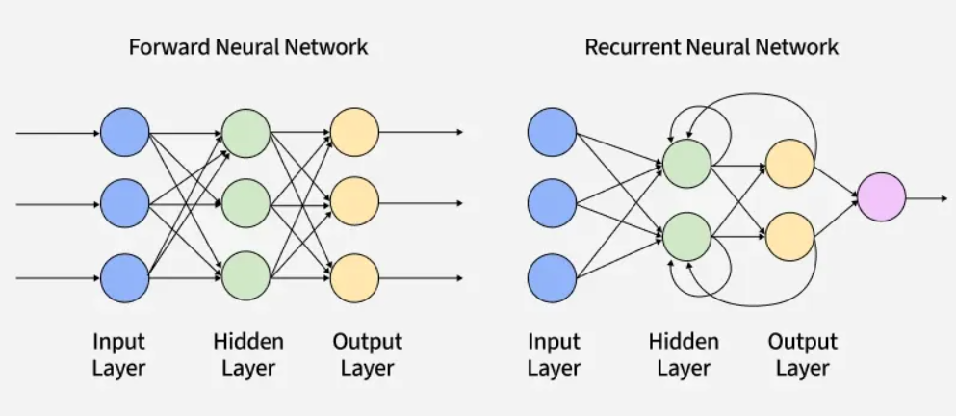
Redes Neurais Recorrentes: ideia básica
Até agora, estudamos redes neurais do tipo feedforward, nas quais as ativações fluem em uma única direção: da camada de entrada até a camada de saída.
Em contraste, uma rede neural recorrente (RNN) se assemelha a uma rede feedforward, mas possui conexões que apontam para trás. Essas conexões permitem que a rede reutilize informações do passado, introduzindo um mecanismo de memória.
Devido às conexões recorrentes, a saída de um neurônio em um determinado instante de tempo pode influenciar seu próprio comportamento em instantes futuros, tornando as RNNs especialmente adequadas para lidar com dados sequenciais e temporais.

Slide 12
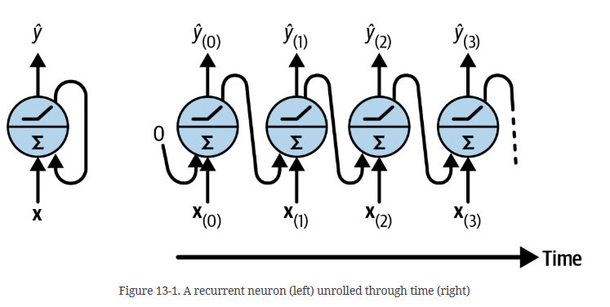
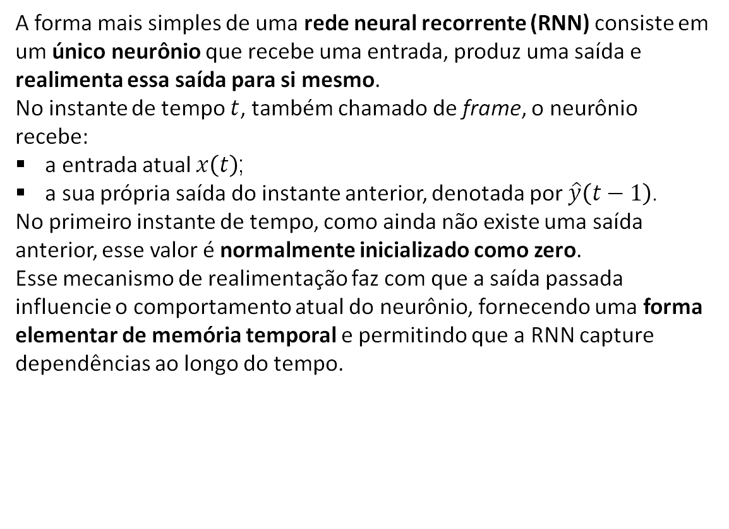
O neurônio recorrente mais simples
A forma mais simples de uma rede neural recorrente (RNN) consiste em um único neurônio que recebe uma entrada, produz uma saída e realimenta essa saída para si mesmo.
No instante de tempo $t$, também chamado de frame, o neurônio recebe:
a entrada atual $x\left(t\right)$;
a sua própria saída do instante anterior, denotada por $\hat{y}\left(t−1\right)$.
No primeiro instante de tempo, como ainda não existe uma saída anterior, esse valor é normalmente inicializado como zero.
Esse mecanismo de realimentação faz com que a saída passada influencie o comportamento atual do neurônio, fornecendo uma forma elementar de memória temporal e permitindo que a RNN capture dependências ao longo do tempo.

Slide 13
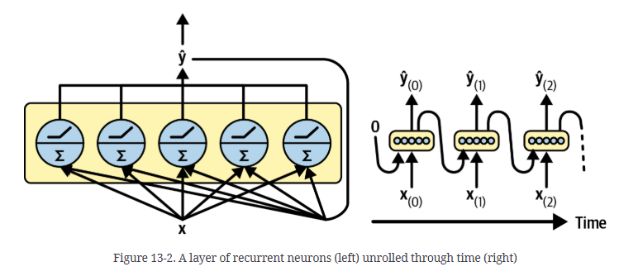
Camada recorrente desenrolada no tempo
Assim como no caso de um único neurônio, uma camada recorrente também pode ser desenrolada no tempo (unrolling).
Nessa representação, a mesma camada aparece repetida em vários instantes de tempo, cada um recebendo um vetor de entrada e produzindo um vetor de saída.
As conexões entre esses instantes deixam claro que o vetor de saída de um passo temporal é utilizado como entrada para a camada no passo seguinte, formando uma cadeia temporal de dependências.
Essa forma de visualização facilita a compreensão de como a RNN processa sequências e de como informações do passado influenciam as saídas futuras.

Slide 14
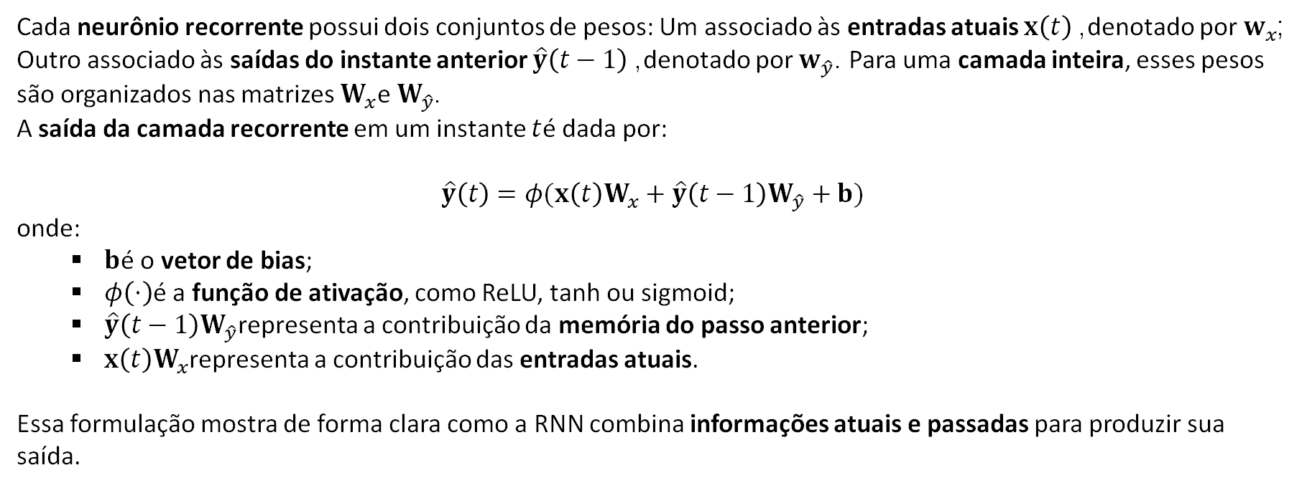
Pesos e equação da camada recorrente
Cada neurônio recorrente possui dois conjuntos de pesos: Um associado às entradas atuais $x\left(t\right)$, denotado por $w_{x}$; Outro associado às saídas do instante anterior $\hat{y}\left(t−1\right)$, denotado por $w_{\hat{y}}$. Para uma camada inteira, esses pesos são organizados nas matrizes $W_{x}$e $W_{\hat{y}}$.
A saída da camada recorrente em um instante $t$é dada por:
$$\hat{y}\left(t\right)=φ(x\left(t\right)W_{x}+\hat{y}\left(t−1\right)W_{\hat{y}}+b)$$
onde:
$b$é o vetor de bias;
$φ\left(⋅\right)$é a função de ativação, como ReLU, tanh ou sigmoid;
$\hat{y}\left(t−1\right)W_{\hat{y}}$representa a contribuição da memória do passo anterior;
$x\left(t\right)W_{x}$representa a contribuição das entradas atuais.
Essa formulação mostra de forma clara como a RNN combina informações atuais e passadas para produzir sua saída.

Slide 15
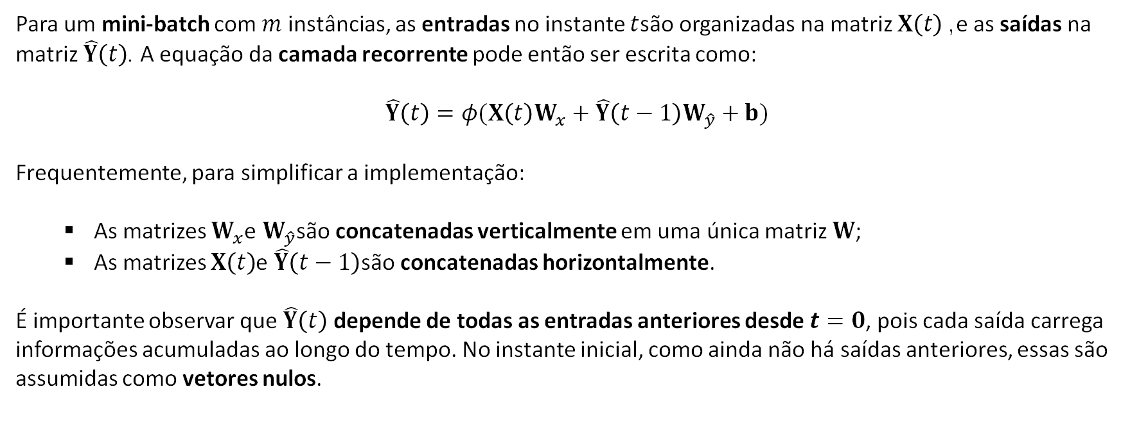
Mini-batches e dependência temporal
Para um mini-batch com $m$ instâncias, as entradas no instante $t$são organizadas na matriz $X\left(t\right)$, e as saídas na matriz $\hat{Y}\left(t\right)$. A equação da camada recorrente pode então ser escrita como:
$$\hat{Y}\left(t\right)=φ(X\left(t\right)W_{x}+\hat{Y}\left(t−1\right)W_{\hat{y}}+b)$$
Frequentemente, para simplificar a implementação:
As matrizes $W_{x}$e $W_{\hat{y}}$são concatenadas verticalmente em uma única matriz $W$;
As matrizes $X\left(t\right)$e $\hat{Y}\left(t−1\right)$são concatenadas horizontalmente.
É importante observar que $\hat{Y}\left(t\right)$ depende de todas as entradas anteriores desde $t=0$, pois cada saída carrega informações acumuladas ao longo do tempo. No instante inicial, como ainda não há saídas anteriores, essas são assumidas como vetores nulos.

Slide 16
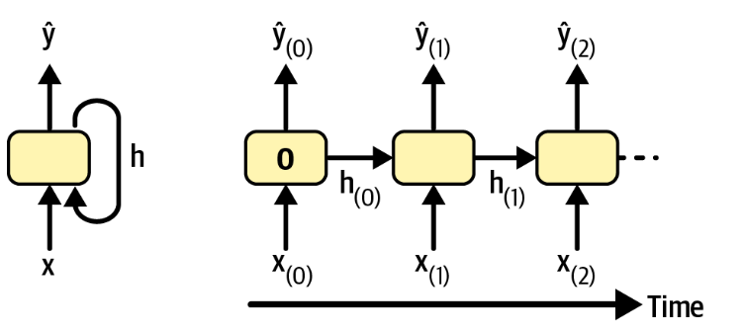
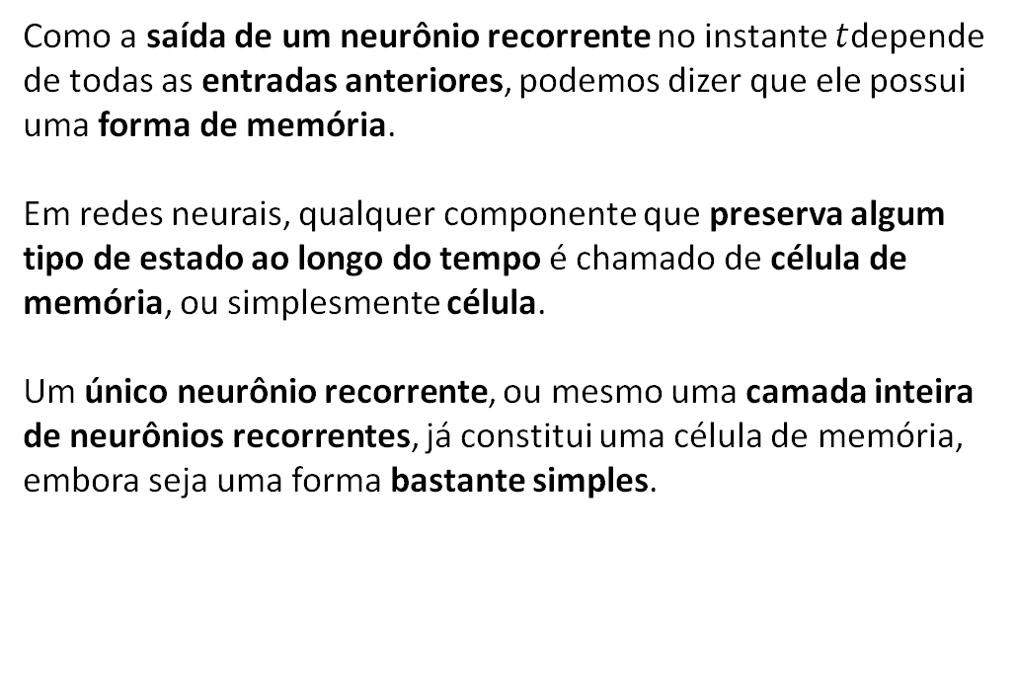
Memória em redes neurais recorrentes
Como a saída de um neurônio recorrente no instante $t$depende de todas as entradas anteriores, podemos dizer que ele possui uma forma de memória.
Em redes neurais, qualquer componente que preserva algum tipo de estado ao longo do tempo é chamado de célula de memória, ou simplesmente célula.
Um único neurônio recorrente, ou mesmo uma camada inteira de neurônios recorrentes, já constitui uma célula de memória, embora seja uma forma bastante simples.

Slide 17
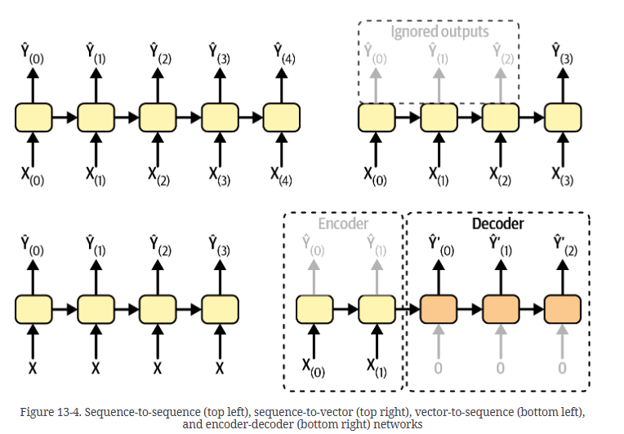
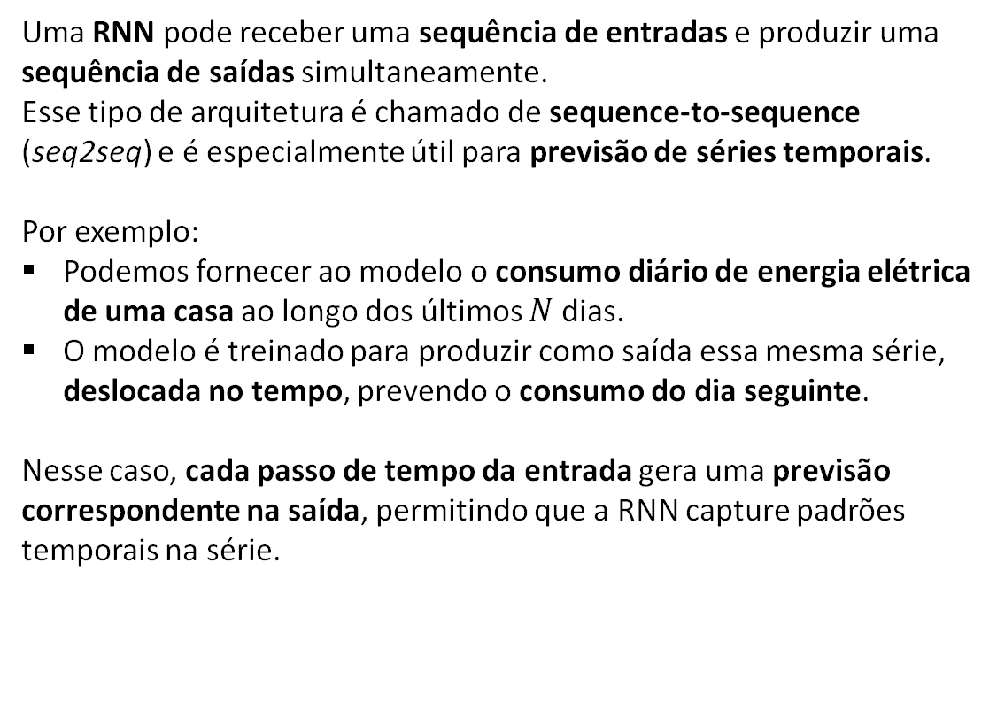
Sequências de entrada e saída em RNNs
Uma RNN pode receber uma sequência de entradas e produzir uma sequência de saídas simultaneamente.
Esse tipo de arquitetura é chamado de sequence-to-sequence (seq2seq) e é especialmente útil para previsão de séries temporais.
Por exemplo:
Podemos fornecer ao modelo o consumo diário de energia elétrica de uma casa ao longo dos últimos $N$dias.
O modelo é treinado para produzir como saída essa mesma série, deslocada no tempo, prevendo o consumo do dia seguinte.
Nesse caso, cada passo de tempo da entrada gera uma previsão correspondente na saída, permitindo que a RNN capture padrões temporais na série.

Slide 18
Arquitetura sequence-to-vector
Outra possibilidade é alimentar a RNN com uma sequência de entradas, mas utilizar apenas a última saída da rede.
Essa arquitetura é chamada de sequence-to-vector (seq2vec).
Um exemplo clássico é a análise de sentimento: Fornecemos à rede uma sequência de palavras
de uma crítica de filme. Ao final, o modelo produz um único valor, representando o sentimento, que pode variar, por exemplo, de 0 (ódio) a 1 (amor).
Nesse caso, a sequência inteira é resumida em um único vetor final, permitindo que a rede capture a informação relevante da sequência inteira em uma saída compacta.

Slide 19
Arquitetura vector-to-sequence
Também podemos usar a mesma entrada várias vezes em sequência, fazendo com que a RNN produza uma série de saídas ao longo do tempo. Essa abordagem é chamada de vector-to-sequence.
Um exemplo bem conhecido é a geração de legendas para imagens:
Primeiro, a imagem é transformada em um vetor que representa suas características, usando, por exemplo, uma CNN.
Esse vetor é então fornecido como entrada fixa para a RNN em cada passo de tempo.
A RNN usa esse vetor para gerar, uma palavra de cada vez, a legenda completa da imagem.

Slide 20
Arquitetura Encoder-Decoder
Por fim, podemos combinar duas arquiteturas:
Sequence-to-vector (chamada de encoder)
Vector-to-sequence (chamada de decoder)
Essa combinação forma o que chamamos de encoder–decoder, muito usada em tarefas como tradução automática.
Como funciona:
O encoder lê toda a frase de entrada e transforma em um único vetor, que representa o significado completo da frase.
O decoder então pega esse vetor e gera, passo a passo, a frase traduzida em outro idioma.
Essa abordagem é muito mais eficiente do que tentar traduzir palavra por palavra com uma única RNN, porque:
As palavras no final da frase original podem influenciar as palavras no início da tradução.
Por isso, é importante ler a frase inteira antes de começar a gerar a saída.

Slide 21
Versatilidade das RNNs e próximo desafio
Esses exemplos mostram a grande versatilidade das redes neurais recorrentes, que podem lidar com diferentes formatos de entrada e saída dependendo da tarefa. No entanto, essa flexibilidade levanta uma questão fundamental: como treinar uma RNN de forma eficiente e estável? Esse será o próximo passo do nosso estudo.

Slide 22
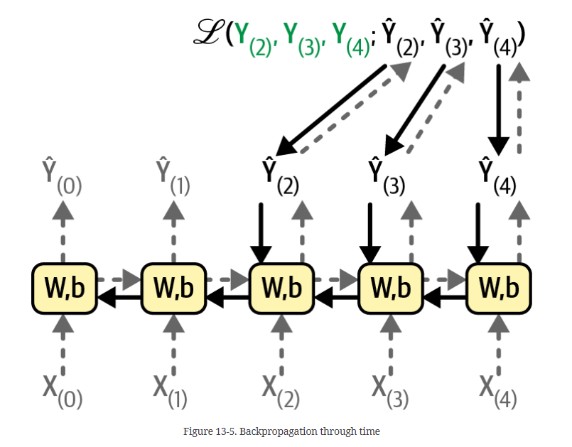
Como treinar redes neurais recorrentes
Para treinar uma RNN, usamos uma técnica chamada backpropagation through time (BPTT).
Como funciona:
Primeiro, “desenrolamos” a RNN no tempo, criando uma sequência de camadas conectadas, uma para cada passo temporal.
Em seguida, aplicamos a retropropagação do erro da mesma forma que em uma rede neural tradicional.
Dessa forma, podemos tratar a RNN como uma rede profunda, em que cada camada representa o estado da rede em um momento diferente no tempo.

Slide 23
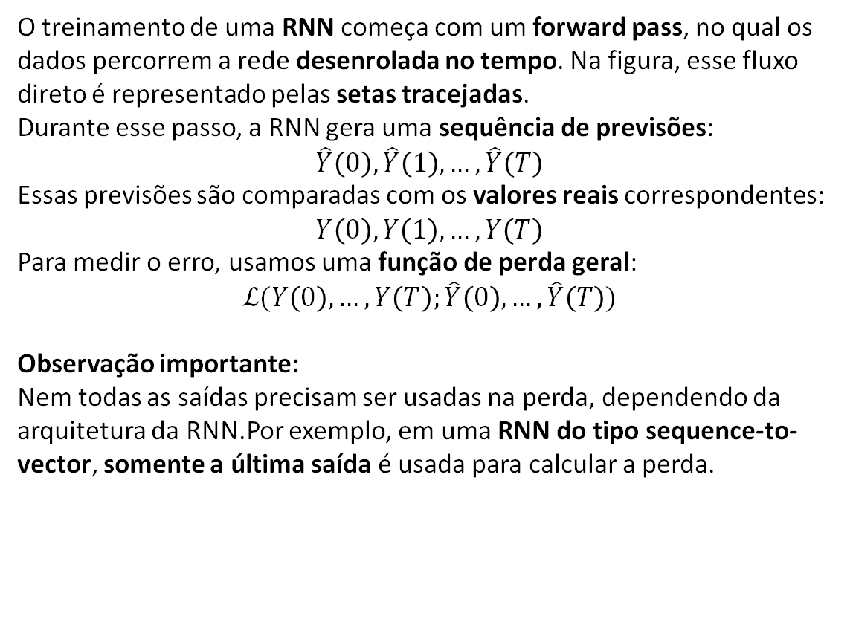
Passo direto e função deperda
O treinamento de uma RNN começa com um forward pass, no qual os dados percorrem a rede desenrolada no tempo. Na figura, esse fluxo direto é representado pelas setas tracejadas.
Durante esse passo, a RNN gera uma sequência de previsões:
$$\hat{Y}\left(0\right),\hat{Y}\left(1\right),…,\hat{Y}\left(T\right)$$
Essas previsões são comparadas com os valores reais correspondentes:
$$Y\left(0\right),Y\left(1\right),…,Y\left(T\right)$$
Para medir o erro, usamos uma função de perda geral:
$$ℒ(Y\left(0\right),…,Y\left(T\right);\hat{Y}\left(0\right),…,\hat{Y}\left(T\right))$$
Observação importante:
Nem todas as saídas precisam ser usadas na perda, dependendo da arquitetura da RNN.Por exemplo, em uma RNN do tipo sequence-to-vector, somente a última saída é usada para calcular a perda.

Slide 24
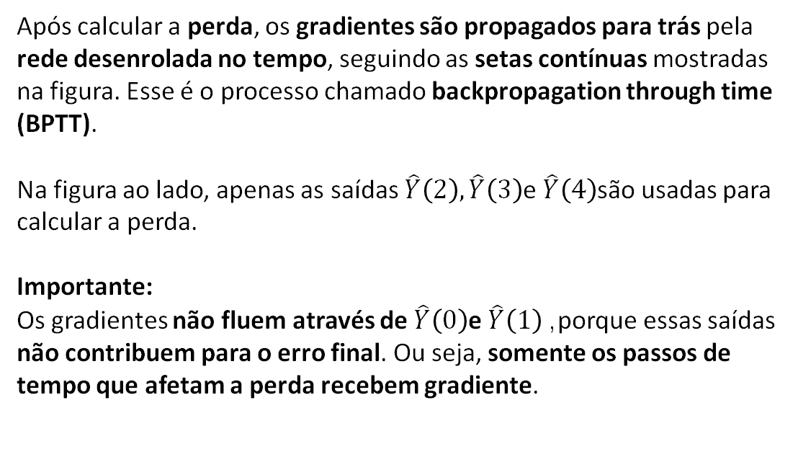
Retropropagação dos gradientes no tempo
Após calcular a perda, os gradientes são propagados para trás pela rede desenrolada no tempo, seguindo as setas contínuas mostradas na figura. Esse é o processo chamado backpropagation through time (BPTT).
Na figura ao lado, apenas as saídas $\hat{Y}\left(2\right),\hat{Y}\left(3\right)$e $\hat{Y}\left(4\right)$são usadas para calcular a perda.
Importante:
Os gradientes não fluem através de $\hat{Y}\left(0\right)$e $\hat{Y}\left(1\right)$, porque essas saídas não contribuem para o erro final. Ou seja, somente os passos de tempo que afetam a perda recebem gradiente.

Slide 25
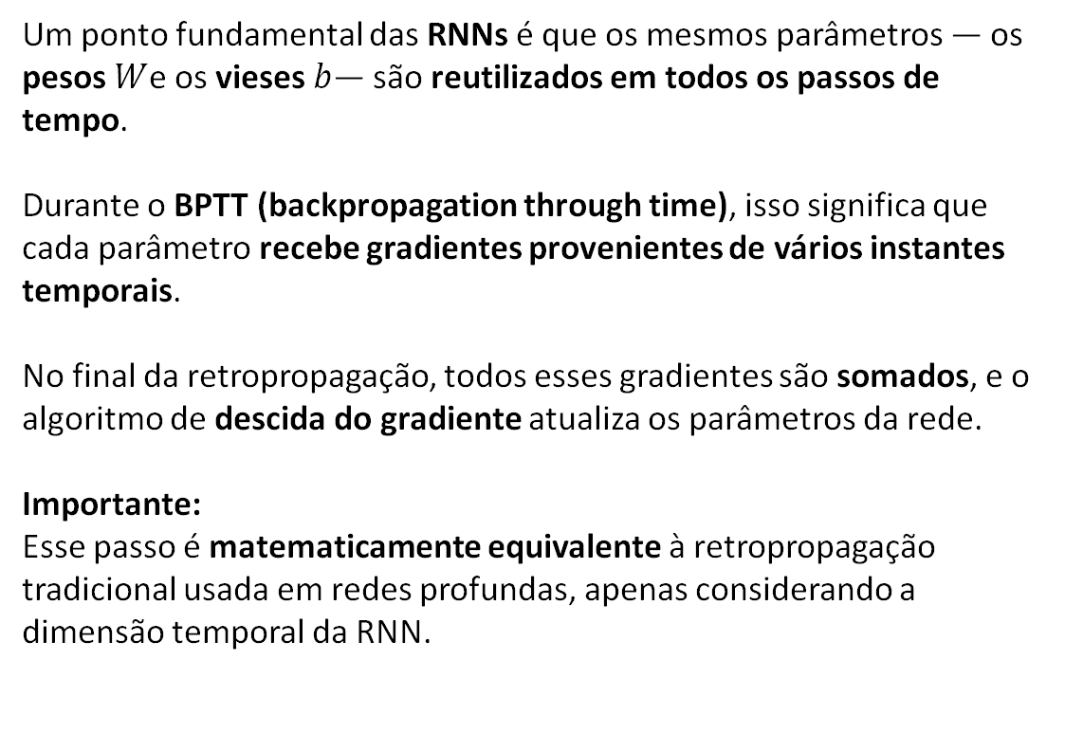
Compartilhamento de parâmetros ao longo do tempo
Um ponto fundamental das RNNs é que os mesmos parâmetros — os pesos $W$e os vieses $b$— são reutilizados em todos os passos de tempo.
Durante o BPTT (backpropagation through time), isso significa que cada parâmetro recebe gradientes provenientes de vários instantes temporais.
No final da retropropagação, todos esses gradientes são somados, e o algoritmo de descida do gradiente atualiza os parâmetros da rede.
Importante:
Esse passo é matematicamente equivalente à retropropagação tradicional usada em redes profundas, apenas considerando a dimensão temporal da RNN.

Slide 26
BPTT na prática e próximo passo
Embora o BPTT possa parecer complexo, bibliotecas modernas como o PyTorch cuidam automaticamente de todo o processo:
desenrolamento da RNN no tempo
cálculo correto dos gradientes
O usuário precisa apenas definir o modelo e a função de perda.
Dica importante antes de usar RNNs:
É útil analisar a série temporal com métodos clássicos, para:
entender melhor os padrões dos dados
estabelecer métricas de referência, que servirão para comparar com os resultados do modelo neural.

Slide 27
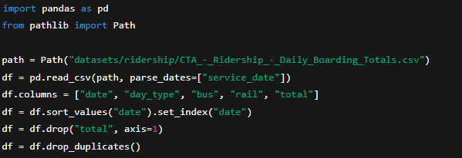
Carregamento e limpeza dos dados
O primeiro passo é carregar o conjunto de dados e realizar uma limpeza básica. Utilizamos a biblioteca Pandas para ler o arquivo CSV contendo os totais diários de embarque. As colunas são renomeadas para nomes mais curtos, os dados são ordenados por data, a coluna total é removida por ser redundante (pois é apenas a soma de ônibus e trem), e registros duplicados são eliminados.
Esse processamento garante que a série temporal esteja bem estruturada, indexada por datas e livre de informações redundantes.

Slide 28
Previsão de série Temporal: Contexto do problema
Neste exemplo, assumimos o papel de um cientista de dados recém-contratado pela FPF.tech.
A tarefa é prever o número de passageiros que usarão ônibus e trens no dia seguinte.
Para isso, temos acesso a dados diários de embarque desde 2001. O objetivo inicial não é criar um modelo sofisticado, mas sim:
Entender a estrutura dos dados
Identificar padrões temporais
Estabelecer uma linha de base simples para avaliar futuras previsões.

Slide 29
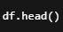
Inspeção Inicial dos Dados
Após o pré-processamento, analisamos as primeiras linhas do conjunto de dados para verificar se tudo está correto. Cada linha representa um dia, com o tipo do dia e o número de passageiros de ônibus e trem.
O resultado mostrará que, em 1º de janeiro de 2001, 297.192 pessoas embarcaram em ônibus e 126.455 em trens. A coluna day_type indica o tipo de dia: W representa dias úteis, A representa sábados, e U representa domingos ou feriados. Essa informação será importante para interpretar variações abruptas na série.

Slide 30
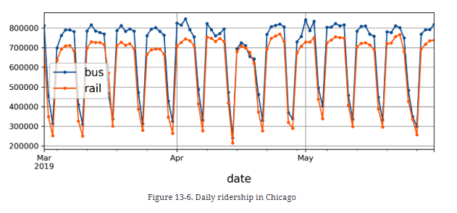
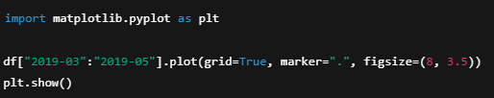
Visualização da série temporal
Para compreender o comportamento recente da demanda, visualizamos os dados de março a maio de 2019. O gráfico exibe duas séries temporais: uma para ônibus e outra para trens.
No gráfico ao lado, observamos oscilações regulares ao longo do tempo, com picos e vales que se repetem de forma bastante consistente, sugerindo um padrão semanal claro.

Slide 31
Sazonalidade semanal e previsão ingênua
A visualização revela uma sazonalidade semanal muito forte. Isso significa que o comportamento da série se repete aproximadamente a cada sete dias. Em situações como essa, uma estratégia extremamente simples pode funcionar bem: prever o valor de amanhã copiando o valor observado exatamente uma semana antes. Essa abordagem é chamada de previsão ingênua (naive forecasting) e costuma servir como uma linha de base difícil de superar.

Slide 32
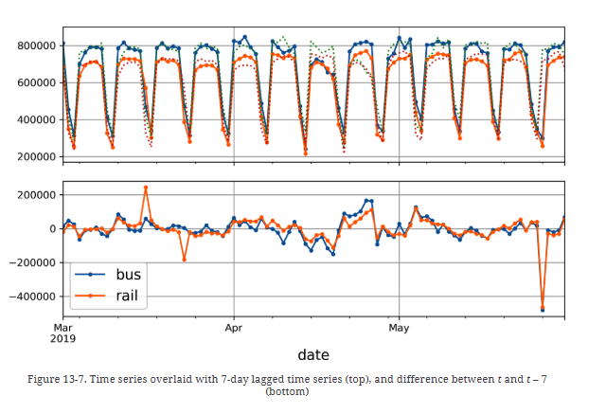
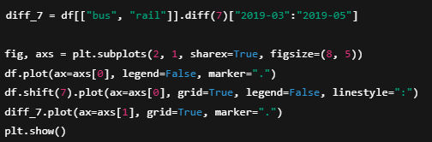
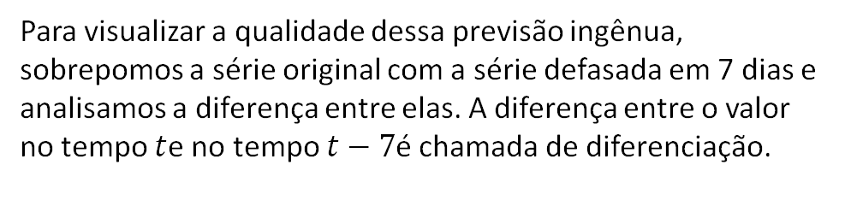
Diferença de 7 dias e Autocorrelação
Para visualizar a qualidade dessa previsão ingênua, sobrepomos a série original com a série defasada em 7 dias e analisamos a diferença entre elas. A diferença entre o valor no tempo $t$e no tempo $t−7$é chamada de diferenciação.
No painel superior, vemos que a série defasada acompanha muito de perto a série original. No painel inferior, as diferenças são pequenas na maior parte do tempo, indicando forte autocorrelação.

Slide 33

Efeito de Feriados na Série Temporal
No final de maio, observamos diferenças maiores. Para entender o motivo, analisamos o tipo de dia nesse período.
Os resultados indicam um sábado seguido por dois dias classificados como domingo ou feriado. De fato, esse período corresponde ao feriado de Memorial Day nos Estados Unidos. Isso mostra como feriados quebram o padrão semanal e afetam a precisão da previsão ingênua.

Slide 34
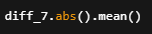
Avaliação da Previsão: Erro Absoluto Médio (MAE)
Para quantificar a qualidade da previsão, calculamos o erro absoluto médio ao longo dos três meses analisados.
O erro médio é de aproximadamente 43.916 passageiros para ônibus e 42.143 para trens. Embora esses valores pareçam grandes, eles precisam ser interpretados à luz da escala dos dados.

Slide 35
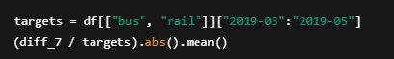
Avaliação Relativa: Erro percentual médio (MAPE)
Para colocar os erros em perspectiva, dividimos o erro absoluto pelos valores reais e calculamos a média.
O resultado é um erro percentual médio de cerca de 8,3% para ônibus e 9,0% para trens. Apesar de o MAE ser ligeiramente menor para trens, o MAPE indica que, proporcionalmente, a previsão para ônibus é um pouco melhor, pois o volume de passageiros é maior.

Slide 36
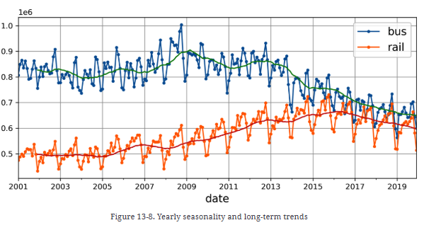
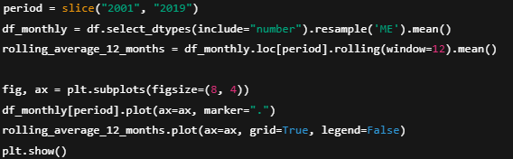
Análise de Sazonalidade Anual e Tendência
Agora analisamos a série em uma escala mais longa, de 2001 a 2019, utilizando médias mensais e uma média móvel de 12 meses para evidenciar tendências de longo prazo.
O gráfico mostra padrões sazonais anuais claros, especialmente na série de trens, além de tendências de longo prazo.

Slide 37
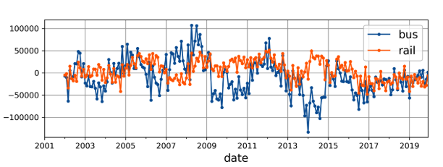
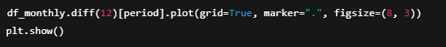
Diferenciação Anual e Estacionaridade
Aplicamos agora a diferenciação de 12 meses para remover tanto a sazonalidade anual quanto a tendência.
O gráfico resultante mostra uma série muito mais estável, sem padrões sazonais evidentes. A diferenciação transforma a série em algo mais próximo de uma série estacionária, o que facilita a modelagem.

Slide 38
Importância de Tendência Mesmo para Previsões de Curto Prazo
Embora o objetivo seja prever apenas o dia seguinte, tendências de longo prazo ainda podem melhorar a precisão. Por exemplo, se a demanda semanal estiver caindo lentamente, ajustar a previsão ingênua para refletir essa tendência pode reduzir o erro médio ao longo do tempo.

